Slide 1
主題一：如何做一條會唱歌的灌溉水路？

Slide 2
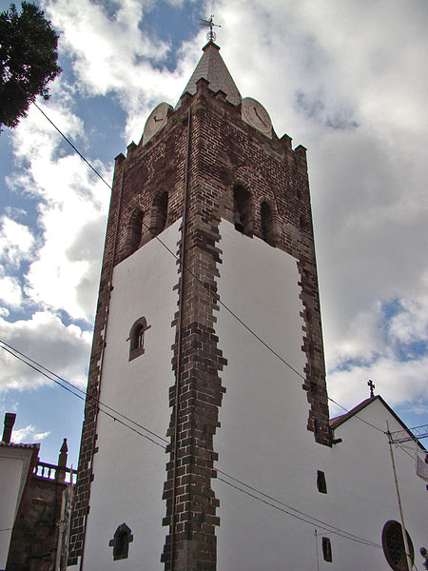
Madeira Levada
1999年，聯合國科教文組織(United Nation Educational Scientific and Cultural Organization，簡稱UNESCO)將一個位於孤懸在大西洋的小島，定為「世界遺產場址」(World Heritage Site)

Slide 3
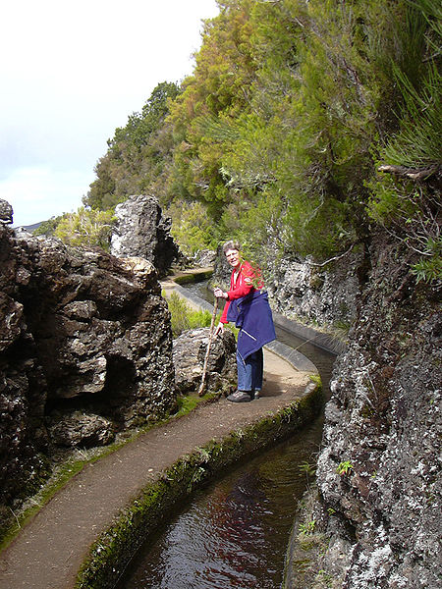
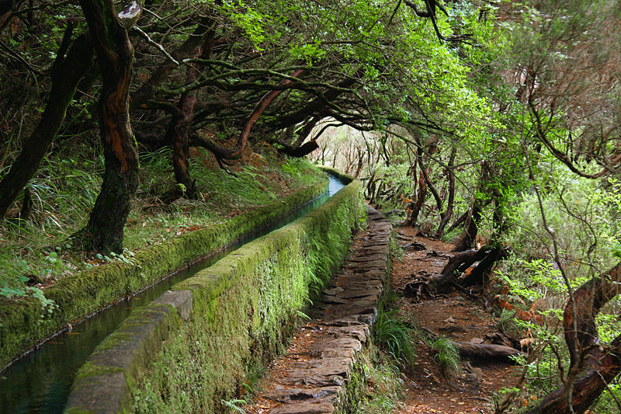
Madeira Levada
這個小島名叫馬德拉(Madeira)，上面有一種大片月桂樹(Laurisilva)的原始林，以及獨特的水路──Levada的建造
Levada是葡萄牙語，意即「引灌的水路」

Slide 4
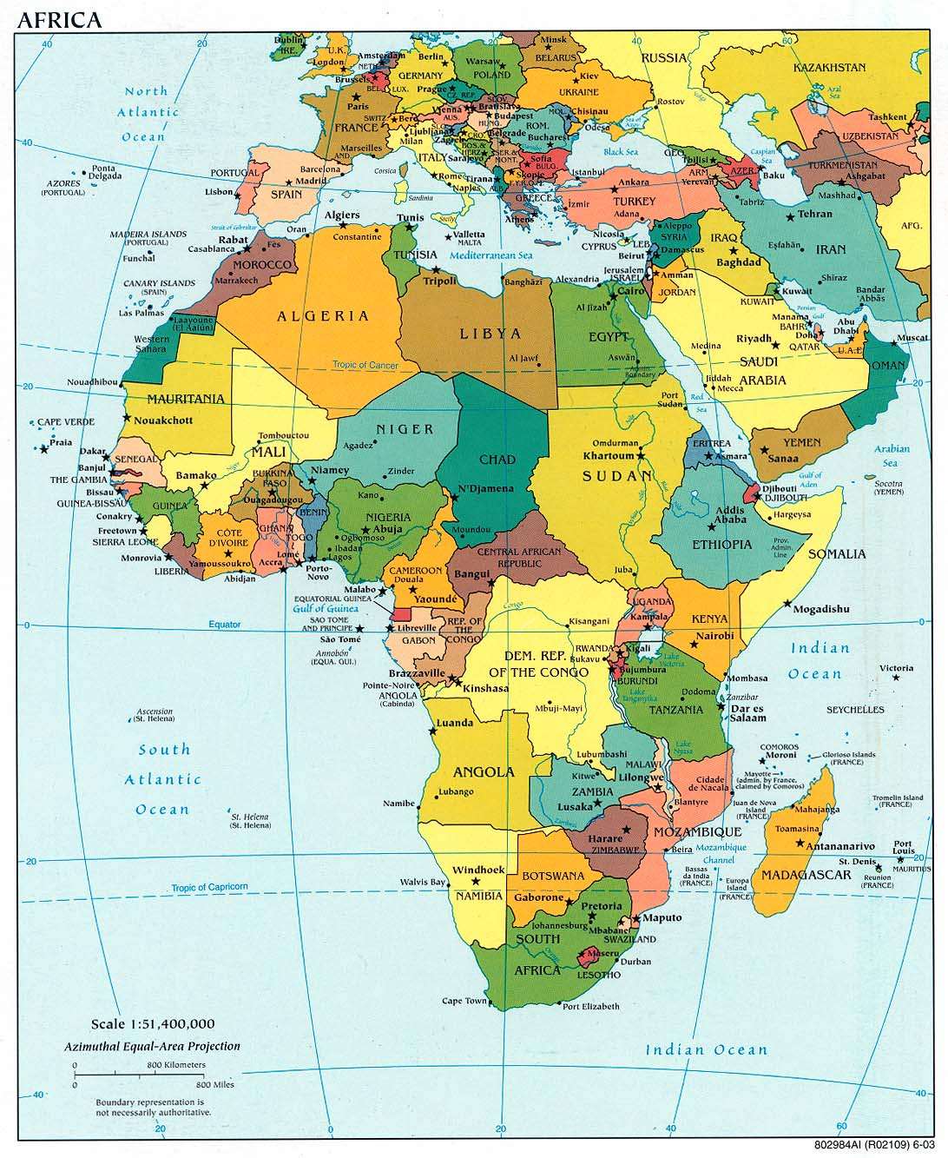
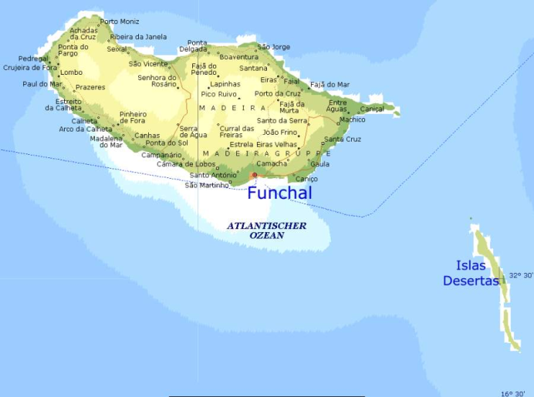
Madeira Levada
馬德拉島的面積約801平方公里，屬於火山島，島嶼四周懸崖峭壁，沒有海攤，外人難以登陸，過去是個無人島
羅馬軍團司令塞多留(Quintus Sertorius)根據北非漁民的口述，在北非摩洛哥海外2100公里處，有一個美麗的小島
暴風雨時的避風處──「祝福之島」(Blessing of Island)

Slide 5
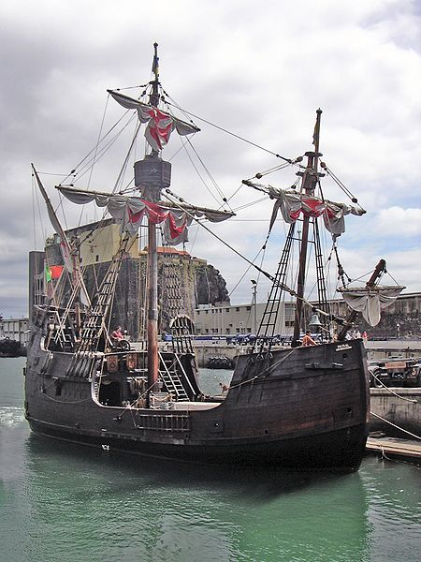
Madeira Levada
以後，就沒有與馬德拉島相關的記錄。直到1339年，葡萄牙的水手才又發現這島嶼
「海中之錨」
「浮在海上的花園」
「馬德拉」(Madeira)
意即木頭
表示島上的樹木茂盛
世界上最大片的原始月桂樹林
影片連結一 影片連結二 影片連結三

Slide 6
水路的開墾
1419年，葡萄牙人在島嶼邊作一個港口，登岸開始量測：
島嶼西側較高
季海風中的水份較多，較為潮濕
東側土地較平
可作開發之用，但是沒有河川，用水不足
1420年，葡萄牙政府放流一些「值得依靠」的犯人至此開墾種葡萄、小麥與甘蔗
馬德拉葡萄酒

Slide 7
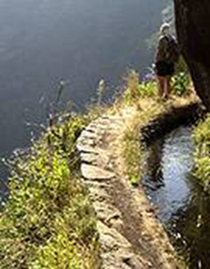
水路的開墾
犯人們為了灌溉作物，自西側高山引水而來。他們在開墾水路時，發現山上景緻優美，認為應該與更多外人分享，就多花些力氣，在水路邊作步道，給人沿這步道，順著水路上山

Slide 8
水路的開墾
島嶼上灌溉水路的總長度2170公里，但是來走水路步道的旅客帶來的經濟價值竟遠高於生產的農產總值
目前，每年前來的旅客約有100萬人，使島嶼百姓的收入在歐盟諸國中排名第二位。
由於水路成為他們的生財之路，他們以維護水路結構與堤側供人行走，為他們的重點工作

Slide 9
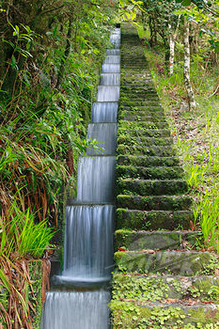
「音之資源」(Acoustic Resource)
馬德拉引水路有35公里長，其吸引人的原因，不只沿途景緻美麗，水質清澈見底，水中生態豐富，更特別的是引水路輸水時發出的水聲，與周圍環境融合成一極具特色的自然之音，給人帶來舒暢與平靜
1980年之後，許多都市人更渴慕傾聽到自然之音

Slide 10
「音之資源」(Acoustic Resource)
「聲境」(soundscape)
有些聲境是人工巧妙的營造
早期的農民，建造水路時，會讓水路發出聲音，以免夜裡人看不清前面的道路而跌入水中
水路流水聲，反映水流速度與水深，即使人在農舍，也可以聞水聲知道灌溉量
聲音在生態的功能，稱為「音響生態學」(acoustic ecology)

Slide 11
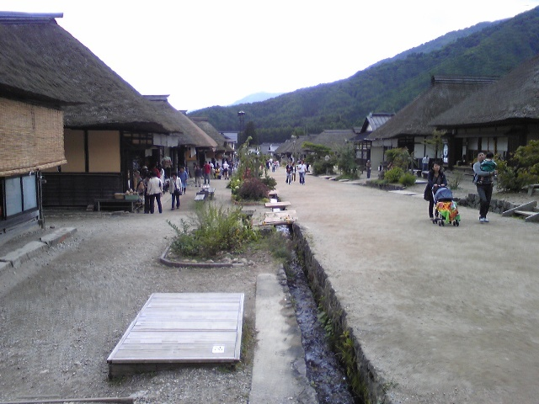
「音之資源」(Acoustic Resource)
渠路是水聲的產生器(sound generator)，渠道水聲給農夫灌溉管理的音訊(sound signal)，也是給渠邊行人貼近自然之音的分享(sound communication)
以前，台灣的灌溉渠道也會唱歌，而且不同的渠道唱不同的歌。但是近代渠道的建造技術，使的渠道愈來愈像啞巴。

Slide 12
主題二：濕地給殘障人之無障礙設計

Slide 13
主題二：濕地給殘障人之無障礙設計 Increasing opportunity for wheels in The wetlands
1. 路面細級配泥濘、不適
2. 路面粗級配顛簸、不適
3. 路面坡度與寬度
4. 入口、出口無障礙
5. 接近生態景點無障礙
6. 導盲犬無障礙
7. 樹蔭與休息座椅
8. 水溝上的便橋設計
影片連結

